Slide 1


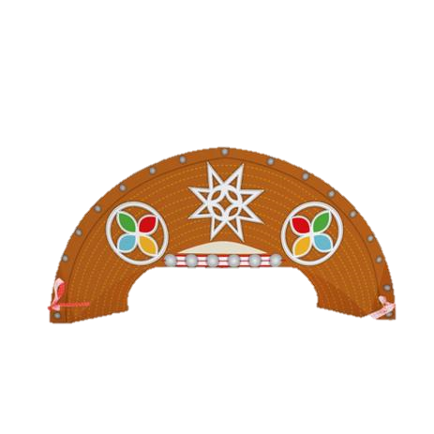
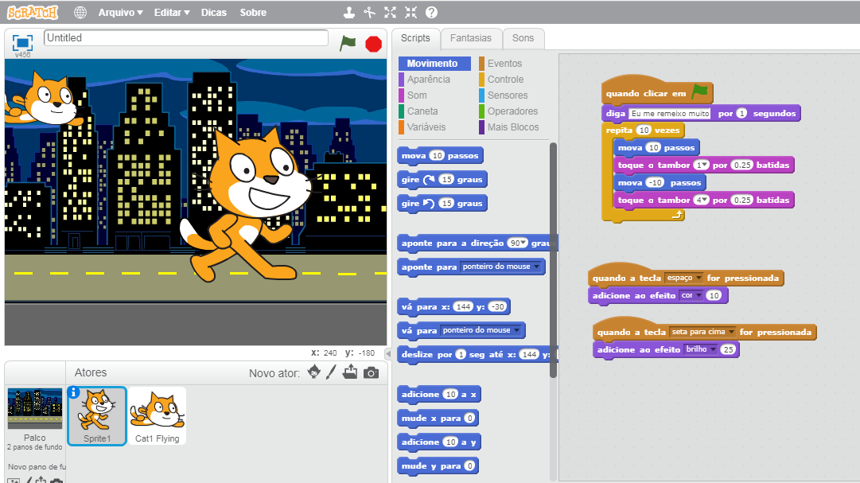
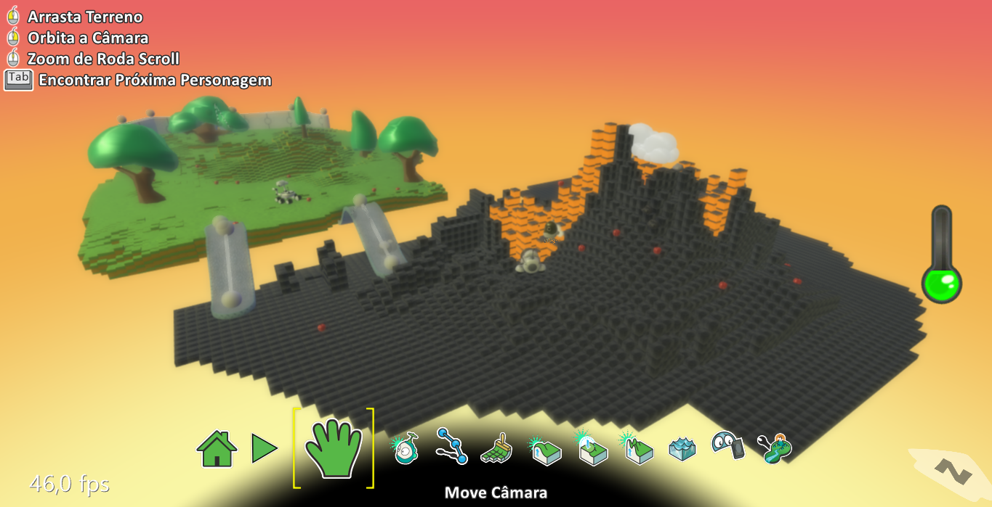
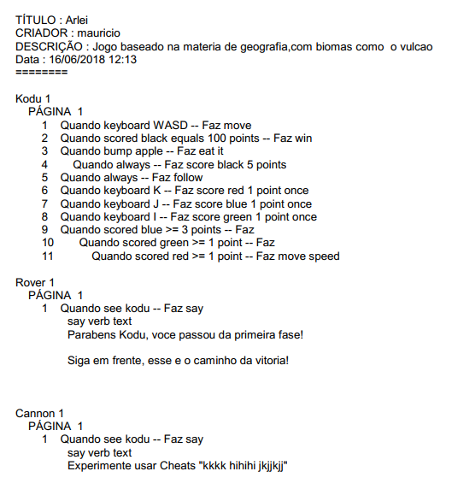

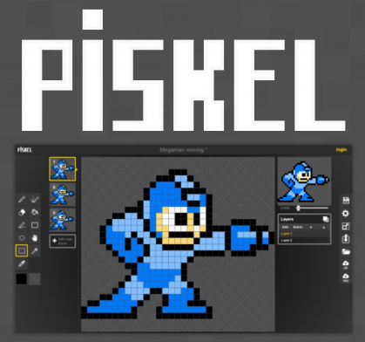









GAMES EDUCATIVOS E DESEMPENHO ESCOLAR
Maurício Silva Soares¹, Marcelo Silva de Souza Ribeiro²
¹Universidade Federal do Vale do São Francisco, mss.soares@hotmail.com
²Universidade Federal do Vale do São Francisco, mribeiro27@gmail.com
INTRODUÇÃO
RESULTADOS E DISCUSSÃO
É notória a ascensão das mais diversas tecnologias que fazem parte da vida das pessoas. Para as novas gerações é como se fosse natural as habilidades com que manuseiam todo tipo de aparelho e ferramenta tecnológica. O game passa, então, a fazer parte do seu dia a dia, sendo, a partir daí, um mediador, que tem importância decisiva na aprendizagem e desenvolvimento. O projeto visa, portanto, adentrando nesse meio escolar, propor oficinas voltadas para a elaboração de games, conhecer os desdobramentos e avaliar o seu impacto no desempenho escolar do aluno.
Espera-se, portanto, que, ao criar espaços de construção de games educativos, seja possível conhecer as reais influências da vivência de criação de games no desempenho escolar. Sendo assim, interessa saber se o contato com game e a sua construção despertam o interesse do aluno a ponto de se notar melhoras no seu desempenho escolar.
Foram desenvolvidos jogos de desafios matemáticos, onde para passar as fases deve-se resolver problemas de soma, subtração, multiplicação, divisão e outras operações, jogos de exploração, onde o objetivo era simplesmente interagir com o cenário, assim como de exploração com conteúdos históricos. Nas seguintes figuras (Figura 2 e Figura 3), estão ilustrados exemplos dos jogos desenvolvidos.
.
Figura 2. Exemplo de game desenvolvido no Scratch por alunos
MATERIAIS E MÉTODOS
As metodologias aplicadas, as quais, devido a escassez de pesquisas na área, possuíam em grande parte caráter experimental. Assim, semanalmente foram oferecidas oficinas semanais aos alunos. O grupo de alunos participantes do projeto foi selecionado pelo psicólogo responsável da escola, com base no desempenho escolar apresentado por cada um deles no convívio no meio escolar. O projeto foi iniciado com 8 alunos, que participaram da primeira parte do projeto, pois o mesmo foi dividido por causa das férias escolares. O segundo grupo era composto por 4 alunos. As idades variavam entre 10 e 16 anos.
Quatro notebooks foram disponibilizados pelo Colégio, assim como materiais de desenho, projetor e uma sala. As ferramentas utilizadas para a construção dos games foram Scratch, Piskel e Kodu Game Lab (Figura 1).
O objetivo do projeto não era ensinar Lógica e Linguagens de Programação, apesar de ser uma consequência, mas sim realizar construções básicas dentro dos ambientes de desenvolvimento.
Figura 3. Exemplo de game desenvolvido no Kodu Game Lab por alunos.
Comparando as observações feitas durante as oficinas e as observações feitas pelo psicólogo do colégio, percebeu-se uma grande diferença no comportamento de alguns alunos dentre os dois ambientes. Comportamentos agressivos e com perceptível desinteresse, que aconteciam nas aulas, não foram percebidos nas oficinas. Além do interesse em de estar na escola aos sábados, sugerindo um novo vínculo com a instituição escolar.
CONCLUSÕES
É possível dizer que, até certo ponto, objetivos foram alcançados à medida que os alunos participantes, ao desenvolverem os games, estabeleceram uma relação diferenciado com a escola, repercutindo em seu desempenho escolar. Contudo, o desempenho não se refere simplesmente as notas das disciplinas, mas no sentindo de estabelecer uma relação mais significativa com a escola e alguns conteúdos escolares. Espera-se que este projeto possa provocar novas pesquisas no sentido de ampliar a compreensão de desempenho escolar para além das notas e também a incorporação de games no contexto escolar, pois tem se mostrado bastante promissor no sentido de ajudar na elaboração de aprendizagens mais significativas.
Figura 1. Ferramentas utilizadas
Realização:

